Slide 1
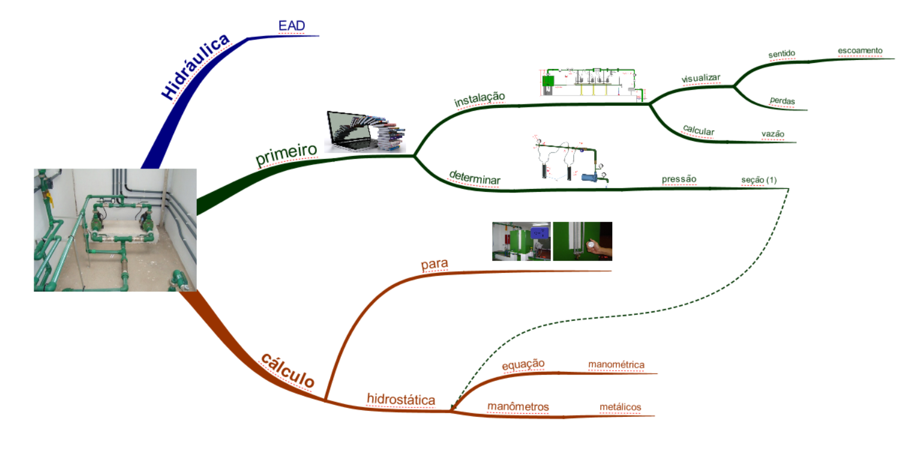
O QUE ENTENDER!
Veja no YouTube
https://youtu.be/PN8hZmkQfJc
Torne-se um autodidata!

Slide 2
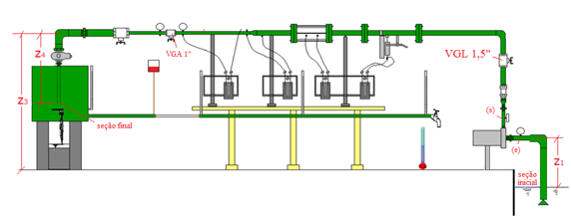
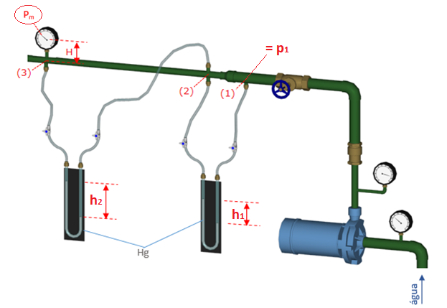
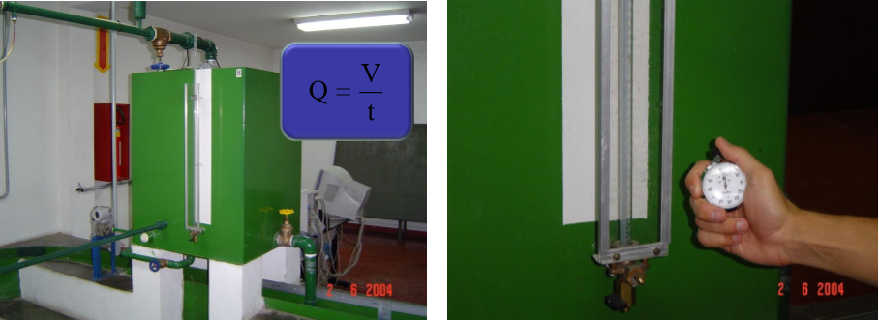
Instalação de recalque
trecho
para
Para achar as propriedades d´água e do mercúrio a 24⁰C
consulte:
http://www.escoladavida.eng.br/hidraulica_I/propriedades_do_mercurio_e_aguahid.htm

Slide 3
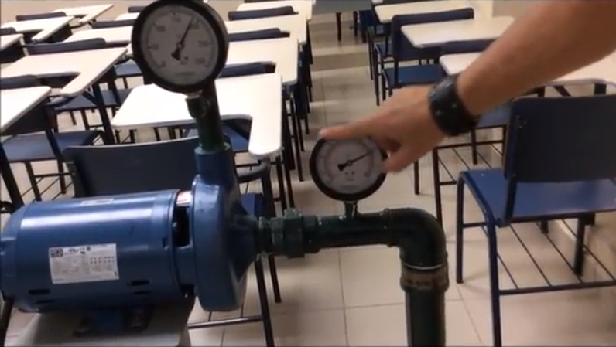
Compreendendo o que é uma instalação de recalque
No vídeo:
Mecflu 1 = FT
Mecflu 2 = Hidráulica
Atividade 1: definir instalação de recalque e mencionar a diferença entre FT e Hidráulica (0,25)
https://youtu.be/PN8hZmkQfJc

Slide 4
Atividade 2
(0,25)
Quais os aparelhos medidores de pressão que foram mencionados? Neles os fluidos estão em movimento? Qual a pressão externa aos manômetros metálicos? Como ela é originada?
Que tipos de perdas de cargas foram observadas? (Mencionar aonde elas ocorrem na bancada)
Em um trecho sem máquina como posso visualizar o sentido do escoamento?
No problema proposto, que é a determinação da pressão na seção (1), ou seja, p₁, especifique o desnível do mercúrio nos manômetros em forma de U, que foram instalado na redução de 1,5” para 1” (aço 40) e no trecho sem singularidades de diâmetro nominal de 1”.
Especifique também a pressão imediatamente a montante e a jusante da válvula gaveta.

Slide 5
Atividade 3
(0,25)
As informações que você mencionou anteriormente foram obtidas para que vazão de escoamento?
Se a vazão fosse alterada, o que mudaria?

Slide 6
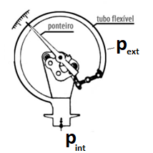
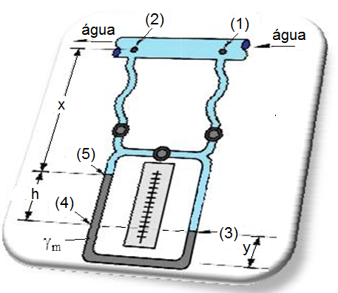
Conceitos para desenvolvimentos da atividade 4:
Para se obter a equação manométrica, deve-se adotar um dos dois pontos como referência. Parte-se deste ponto, marcando a pressão que atua no mesmo e a ela soma-se os produtos dos pesos específicos com as colunas descendentes (+Σγ*h_{descendente}), subtrai-se os produtos dos pesos específicos com as colunas ascendentes (−Σγ*h_{ascendente}) e iguala-se à pressão que atua no ponto não escolhido como referência.
Adotando como referência o ponto (1) e aplicando-se a equação manométrica ao esboço representado pela figura, resulta:
Escala efetiva é aquela que adota como zero a pressão atmosférica local, portanto, nesta escala existem pressões negativas (menores que a pressão atmosférica), nulas (iguais a pressão atmosférica) e positivas (maiores que a pressão atmosférica).

Slide 7
A SOLUÇÃO DE CADA ATIVIDADE CORRESPONDE A PRESENÇA EM UMA AULA, PORTANTO ENVIANDO AS ATIVIDADES ATÉ 7 DIAS APÓS O SEU RECEBIMENTO VOCÊ TERÁ A PRESENÇA EM 4 AULAS.
Atividade 4: calcular p₁ pela estática dos fluidos, ou seja, pela hidrostática (0,75).
Para achar as propriedades d´água e do mercúrio a 24⁰C consulte:
http://www.escoladavida.eng.br/hidraulica_I/propriedades_do_mercurio_e_aguahid.htm

